Slide 1
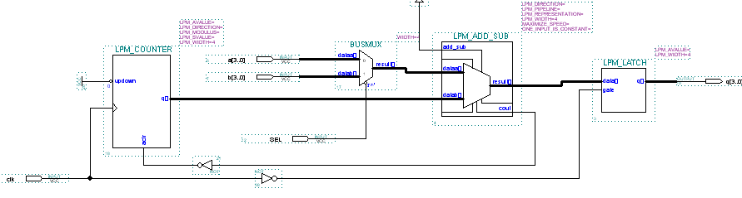
构成一个可预置初始值（可选2路初始值）
的4位减法计数器模块。（绘图方式完成）

Slide 2
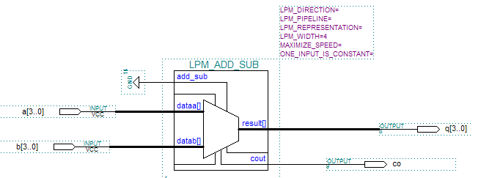
1》 4位2进制减法器-------
输入 a[3..0] b[3..0] 输出 q[3..0] c0
用 VHDL 语言 描述 并仿真

Slide 3
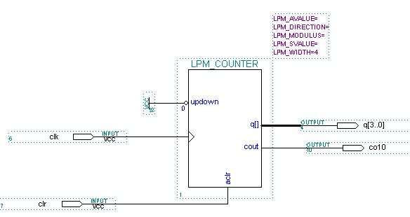
2》 4 位计数器-------
输入 clk, clr 输出 q[3..0] cout
用 VHDL 语言 描述 并仿真

Slide 4
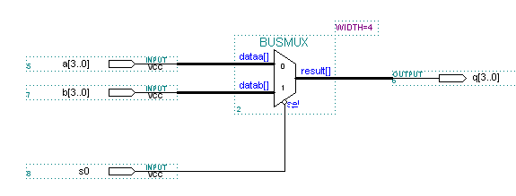
3》 2路4位总线2进线输入；2选一输出-----
输入 a[3..0] b[3..0] S0;
输出 q[3..0] 用 VHDL 语言 描述 并仿真

Slide 5
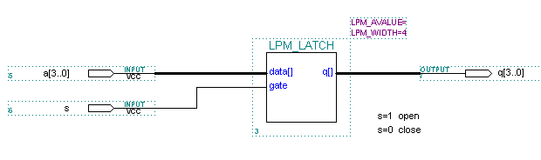
4》 4位总线锁存输出-----
输入 a[3..0] S;
输出 q[3..0] 用 VHDL 语言 描述 并仿真

Slide 6
EDA技术及应用第四章-课堂作业

